Slide 1


CHỦ ĐỀ 7 - TIẾT 4

Slide 2

TRÒ CHƠI

Slide 3


MÌNH CÙNG VỖ TAY
Đô | Rê | Mi | Pha | Son | La
1 | 2 | 3 | 4 | 5 | 6

Slide 4


ÔN TẬP ĐỌC NHẠC
BÀI SỐ 4

Slide 5
BÀI SỐ 4
ĐỌC NHẠC THEO KÍ HIỆU BÀN TAY
VỚI NHẠC ĐỆM

Slide 6
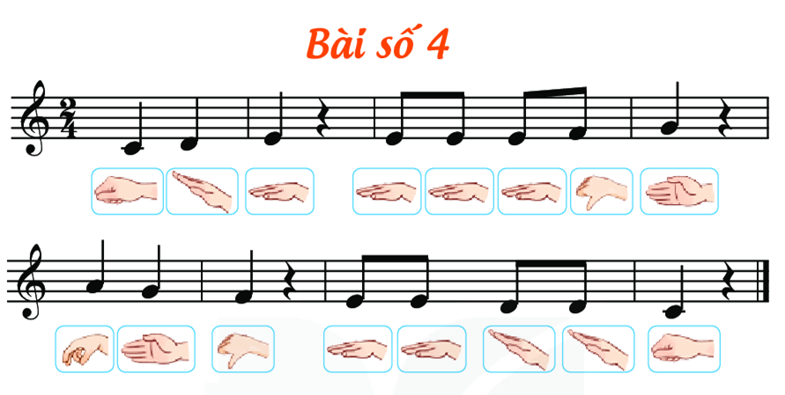
NHẠC ĐỆM

Slide 7
BÀI SỐ 4
ĐỌC NHẠC KẾT HỢP
VẬN ĐỘNG CƠ THỂ

Slide 8
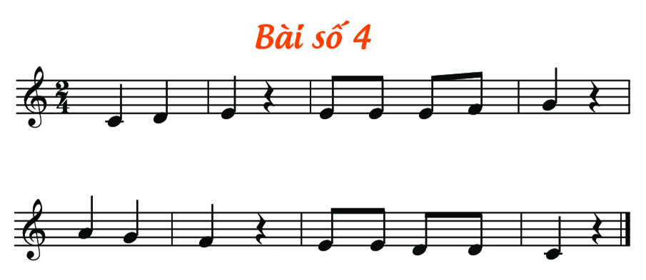

NHẠC ĐỆM

Slide 9
BÀI SỐ 4
ĐỌC NHẠC KẾT HỢP
VỖ TAY THEO TIẾT TẤU

Slide 10
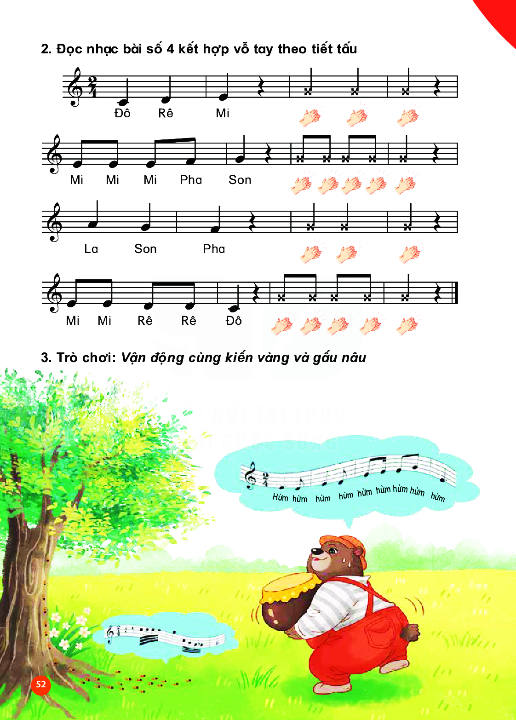
NHẠC ĐỆM

Slide 11

ÔN TẬP BÀI HÁT
TRANG TRẠI VUI VẺ
Nhạc nước ngoài
Lời Việt: Phương Mai sưu tầm

Slide 12
TRANG TRẠI VUI VẺ
HÁT THEO NHẠC ĐỆM
KẾT HỢP VẬN ĐỘNG CƠ THỂ

Slide 13

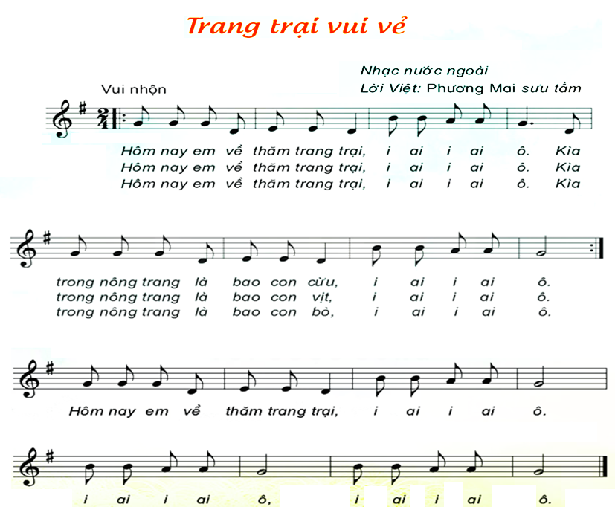

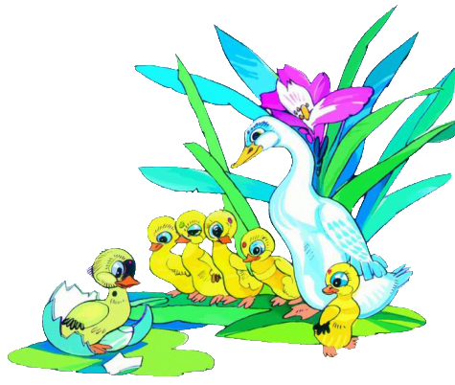
NHẠC ĐỆM

Slide 14
TRANG TRẠI VUI VẺ
HÁT KẾT HỢP
VẬN ĐỘNG MINH HỌA

Slide 15
NHẠC ĐỆM

Slide 16



VẬN ĐỘNG CÙNG
KIẾN VÀNG VÀ GẤU NÂU

Slide 17
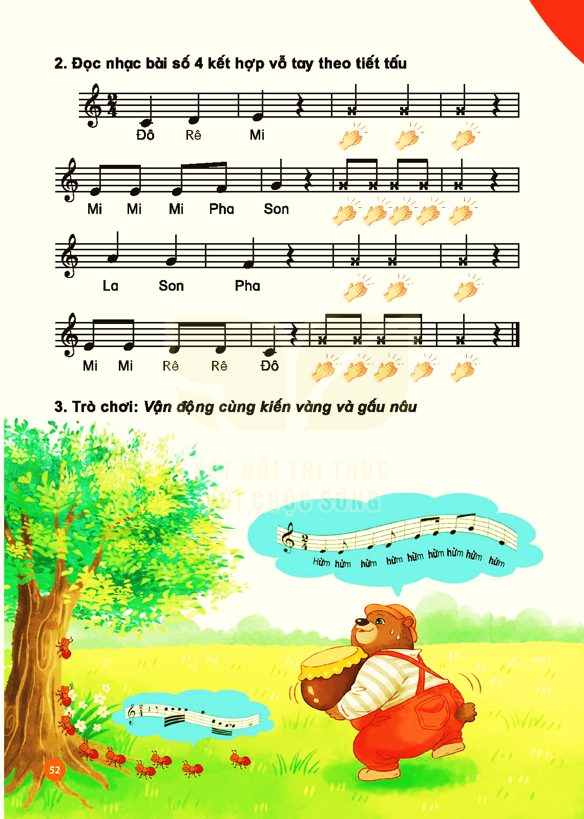

GẤU
KIẾN
KIẾN VÀ GẤU

Slide 18

TIẾT 4
ÔN TẬP ĐỌC NHẠC:
BÀI SỐ 4
ÔN TẬP BÀI HÁT:
TRANG TRẠI VUI VẺ

Slide 19
HÁT:
TRANG TRẠI VUI VẺ
ĐỌC NHẠC:
BÀI SỐ 4
NGHE NHẠC:
VŨ KHÚC ĐÀN GÀ CON

